Slide 1

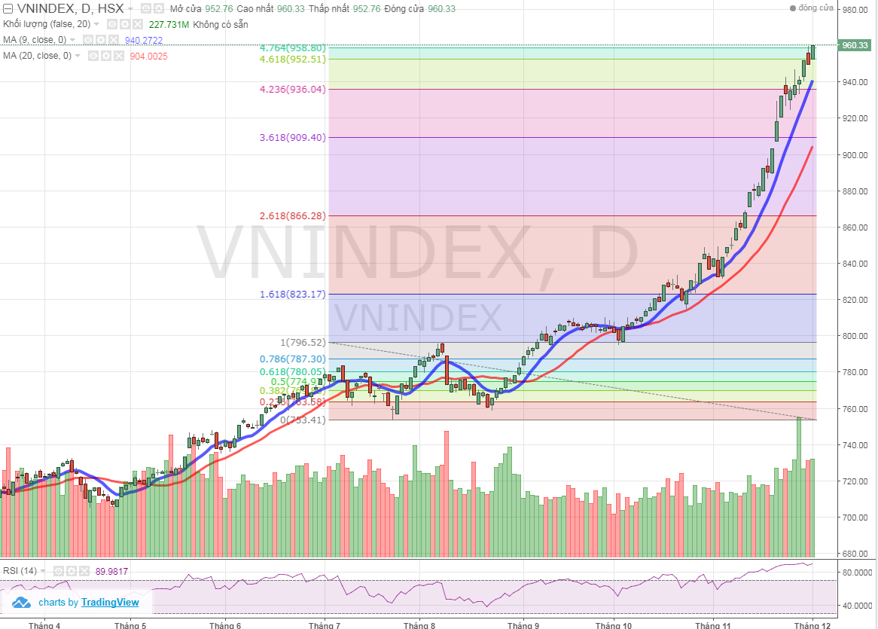
THỊ TRƯỜNG ĐIỀU CHỈNH, MUA GOM CỔ PHIẾU
Diễn biến thị trường ngày 2.12
VN Index tăng mạnh hơn 1% và chinh phục mốc 960 điểm với thanh khoản thị trường đạt hơn 6,000 tỷ đồng. Dòng tiền không chỉ tập trung vào các cổ phiếu VN30 với những cái tên quen thuộc như GAS, BVH, VNM mà đã lan rộng sang các nhóm ngành như xây dựng, bất động sản, dầu khí, thép với những cổ phiếu giao dịch tích cực điển hình như DXG, HBC, PVS, PVB, HPG. Nhóm dịch vụ chứng khoán, hàng không, bán lẻ cũng tăng điểm nhẹ với các cổ phiếu tiêu biểu SSI, HVN, PNJ. Khối ngoại mua ròng gần 100 tỷ đồng trên 2 sàn, trong đó cổ phiếu được mua nhiều nhất là VNM.
Nhận định thị trường ngày 4.12
Thị trường tiếp tục bứt phá mạnh và liên tiếp phá các đỉnh cao mới cho thấy xu thế tăng điểm vẫn duy trì. Dòng tiền vẫn được luân chuyển mua vào các cổ phiếu thuộc các nhóm ngành dầu khí, ngân hàng, xây dựng, bất động sản, bán lẻ ... giúp đà tăng của VN Index không bị chững lại. Phiên đầu tuần tới, VN Index sẽ giảm điểm nhẹ về ngưỡng 957-958 điểm sau khi đã tăng tốt vào cuối tuần và đây cũng là cơ hội cho các nhà đầu tư ngắn hạn mua gom cổ phiếu. Tuy nhiên cần chú ý tới rủi ro giảm điểm khi VN Index chạm các ngưỡng kháng cự 970, 980 điểm có thể vào cuối tuần. Các nhà đầu tư trung và dài hạn có thể tận dụng nhịp giảm điểm trong phiên đầu tuần để cơ cấu lại danh mục của mình.
Thứ Hai, Ngày 4 Tháng 12 Năm 2017

Slide 2
TỔNG QUAN CHỈ SỐ THỊ TRƯỜNG
DIỄN BIẾN CHỈ SỐ THỊ TRƯỜNG
DỰ BÁO THỊ TRƯỜNG
VN-Index: 960.33 điểm ( +10.40 điểm ; +1.09%)
Khung thời gian | Ngày 4/12 | Tuần (4/11- 8/12) | Tháng 12
VNINDEX | 958.00 điểm | 965.00 điểm | 980 điểm
VN30 | 950.00 điểm | 955.00 điểm | 960 điểm
HNXINDEX | 116.00 điểm | 117.00 điểm | 120 điểm
HNX30 | 222.00 điểm | 223.00 điểm | 225 điểm
PVN ALLSHARE | 1,235 điểm | 1,240 điểm | 1,250điểm
HNX-Index: 115.49 điểm ( +0.77 điểm ; +0.67 %)
ĐIỂM TIN
PVOIL sẵn sàng kinh doanh đại trà xăng sinh học E5 trước 15 ngày - Chiều ngày 29/11 tại TPHCM, ông Cao Hoài Dương – Thành viên Hội đồng thành viên, Tổng giám đốc Tổng công ty Dầu Việt Nam (PVOIL) cho biết thực hiện việc kinh doanh xăng E5 trên toàn hệ thống sớm hơn kế hoạch đề ra ít nhất 15 ngày. Như vậy, xăng RON 92 chính thức khai tử tại các cửa hàng trên toàn hệ thống PVOIL cả nước và chỉ kinh doanh xăng E5 và xăng RON 95 từ ngày 15/12. Trước đó gần 10 năm (năm 2008), PVOIL là đơn vị tiên phong trong nước thực hiện nghiên cứu, sản xuất, đưa vào sử dụng thí điểm xăng sinh học E5 RON 92 và kinh doanh chính thức từ ngày 1/8/2010. Từ ngày 1/12/2014, xăng sinh học E5 RON 92 được sử dụng rộng rãi tại 7 tỉnh, thành phố thông qua hệ thống phân phối của PVOIL. Đặc biệt, tại 3 tỉnh, thành phố là Đà Nẵng, Quảng Nam và Quảng Ngãi, với sự ủng hộ của UBND tỉnh và các sở ban ngành, xăng E5 RON 92 dần thay thế hoàn toàn xăng RON 92 từ tháng 12/2014. Từ đó đến nay, không có bất cứ khách hàng nào phàn nàn về chất lượng xăng E5.
PVN ALLSHARE Index: 1,231.38 điểm ( +25.19 điểm; +2.09%)

Slide 3
DIỄN BIẾN GIAO DỊCH TTCK VIỆT NAM
Tỷ trọng nhóm ngành của VN-Index theo chuẩn ICB
Top cổ phiếu ảnh hưởng tới VN-Index
Tăng trưởng các nhóm ngành trong 1 tháng
Giao dịch khối ngoại: Mua ròng 37 tỷ đồng

Slide 4
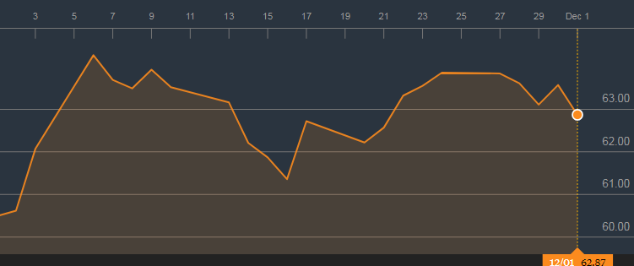
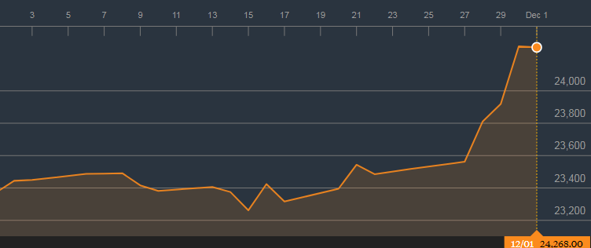
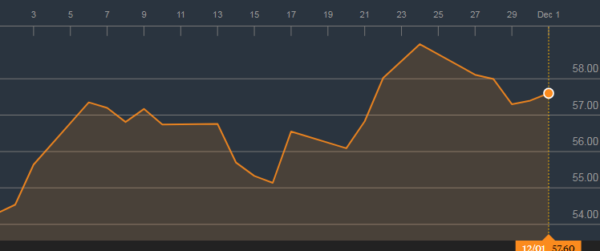
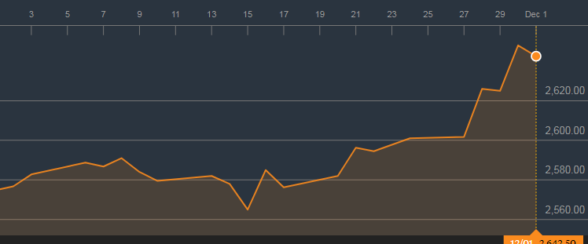
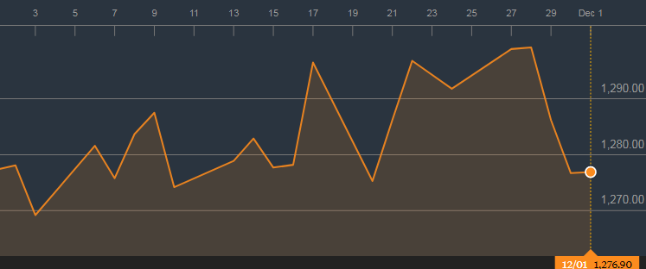
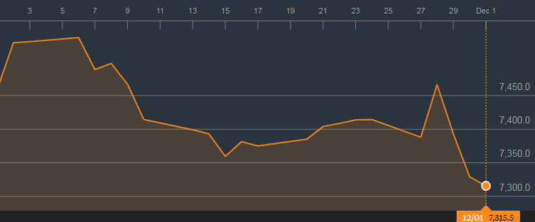
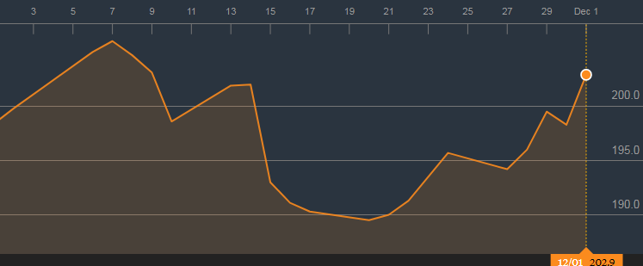
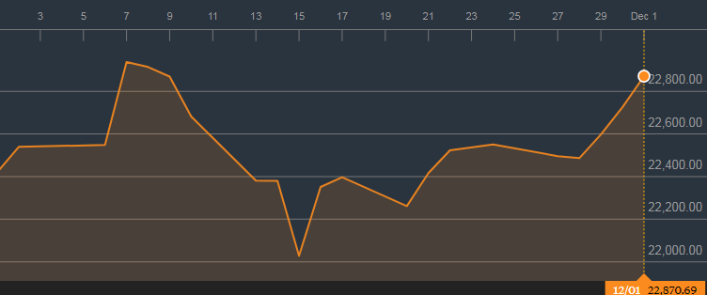
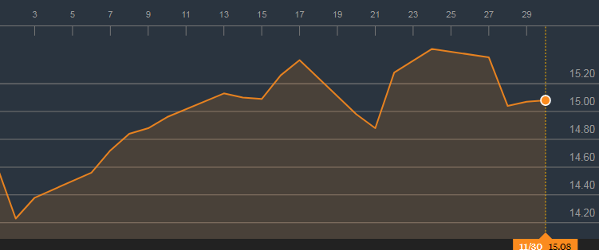
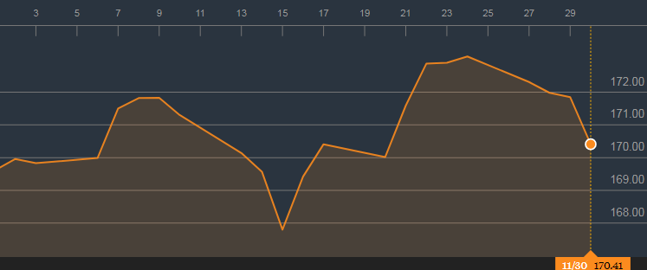
TỔNG QUAN THỊ TRƯỜNG THẾ GIỚI
GIÁ HÀNG HÓA CƠ BẢN
CHỨNG KHOÁN THẾ GIỚI
Chỉ số | Biến động so với tháng trước (%) | Đồ thị 1 tháng
Brent Oil 62.87 USD/bbl | +3.68
WTI Crude Oil 57.62 USD/bbl | +5.91
Gold 1,278.40 USD/oz | +0.13
Natural Rubber 203.50 JPY/kg | +2.01
Sugar 15.08 cents/lb | +2.31
Chỉ số | Biến động so với tháng trước (%) | Đồ thị 1 tháng
Dow Jones 24,273 điểm | +3.83
S&P 500 Index 2,643 điểm | +2.81
FTSE 100 Index 7,320 điểm | -2.22
Nikkei 225 22,870 điểm | +1.33
MSCI Asia Pacific 170.41 điểm | +0.47
Dữ liệu được cập nhật tại thời điểm 17h ngày 1/ 12 / 2017

Slide 5
TỔNG QUAN THỊ TRƯỜNG THẾ GIỚI
THÔNG TIN
Thông tin về giá vàng: Giá vàng tăng ở châu Á
Giá vàng đã tăng cao hơn khi Thượng viện Hoa Kỳ đã đưa ra đề xuất cắt giảm thuế. Hợp đồng vàng giao tháng 12 trên sàn Comex của New York Mercantile Exchange tăng 0.20% lên 1,275.69 USD một ounce. Các thành viên đảng Cộng hòa trong Thượng viện đã trì hoãn bỏ phiếu về hóa đơn thuế của họ khi phải chỉnh sửa kế hoạch chỉ vài giờ trước cuộc bỏ phiếu cuối cùng theo kế hoạch. Dự luật này sẽ được làm lại và bỏ phiếu vào 11 giờ sáng thứ Sáu, lãnh tụ đa số ở Thượng viện Mitch McConnell nói.
Thông tin về giá dầu: Giá dầu ổn định sau khi OPEC cắt giảm sản lượng
Dầu của Mỹ giữ vững trong ngày thứ Sáu sau khi OPEC và các nhà sản xuất lớn khác đồng ý mở rộng sản xuất trong một động thái dự kiến nhằm chấm dứt sự sụt giảm liên tục trong nguồn cung toàn cầu. Tổ chức các nhà xuất khẩu dầu mỏ (OPEC) và các nhà sản xuất không thuộc OPEC dẫn đầu bởi Nga hôm thứ Năm đồng ý duy trì kế hoạch cắt giảm sản lượng cho đến cuối năm 2018, đồng thời cũng báo hiệu khả năng sớm chấm dứt thỏa thuận nếu thị trường nóng lên. Dầu thô kỳ hạn của Mỹ giảm 2 cent xuống 57.38 USD vào lúc 01 giờ 20 GMT. Hôm thứ Năm, giá tăng 10 cent hoặc 0.2 phần trăm lên 57.40 USD một thùng. Hợp đồng này đã tăng khoảng 5.6 phần trăm trong tháng mười một, tháng thứ ba ghi nhận việc tăng giá. Dầu Brent giao tháng 2 tăng 6 cent lên 62.69 USD. Phiên giao dịch trước, hợp đồng Brent đang hoạt động mạnh nhất và tăng 46 cent hoặc 0.7%. Brent đã tăng tháng thứ ba liên tiếp trong tháng mười, đạt khoảng 3.6%.
Số lượng giàn khoan ở Hoa Kỳ
Tồn kho dầu Hoa Kỳ (Triệu thùng)

Slide 6
KHUYẾN CÁO CẤU TRÚC DANH MỤC
 |  | Tăng Tỷ Trọng | Duy trì | Giảm Tỷ Trọng | Ghi Chú
Phân lớp vốn hóa | Small Cap |  |  |  | Dòng tiền ổn định
 | Mid Cap |  |  |  | Dòng tiền ổn định
 | Blue chip |  |  |  | Dòng tiền ổn định
Nhóm ngành | Dầu khí |  |  |  | Nhóm cổ phiếu đang tăng tốt
 | Bất động sản, Xây dựng |  |  |  | Ổn định
 | Thép |  |  |  | Tăng tốt
 | Ngân hàng và bảo hiểm |  |  |  | Ổn định








Slide 7
KHUYẾN CÁO CẤU TRÚC DANH MỤC
DANH MỤC CÁC CỔ PHIẾU DẦU KHÍ
Cổ phiếu | Giá hiện tại | Chiến lược
GAS | 81.8 | Nắm giữ – Cổ phiếu đang có nhịp điều chỉnh ngắn hạn
DCM | 12.6 | Nắm giữ – Cổ phiếu đang trong trend tăng ngắn hạn
PVC | 11.4 | Nắm giữ – Cổ phiếu tăng tốt, ổn định
PVS | 19.0 | Tăng tỷ trọng– Cổ phiếu đang trong đà tăng
PVT | 17.7 | Nắm giữ – Phù hợp nhà đầu tư trung và dài hạn, cổ phiếu đang hồi phục về giá
PVX | 2.2 | Nắm giữ – Cổ phiếu giao dịch trong biên độ hẹp
DPM | 21.6 | Nắm giữ – Đang giao dịch tích cực
PVI | 35.5 | Tăng tỷ trọng– Đang trong trend tăng ngắn hạn
NT2 | 32.9 | Tăng tỷ trọng– Cổ phiếu đang hồi phục về giá
PVD | 18.9 | Tăng tỷ trọng– Tiếp tục xu hướng tăng

Slide 8
LIÊN HỆ
Trung tâm Phân tích – Công ty Cổ phần Chứng khoán Dầu khí (PSI)
Tuyên bố miễn trách nhiệm
Các thông tin và nhận định trong báo cáo này được PSI đưa ra dựa trên những nguồn tin mà PSI coi là đáng tin cậy vào thời điểm công bố. Tuy nhiên, PSI không đảm bảo tính đầy đủ và chính xác tuyệt đối của các thông tin này.
Báo cáo được đưa ra dựa trên các quan điểm của cá nhân chuyên viên phân tích, không nhằm mục đích chào bán, lôi kéo nhà đầu tư mua bán, nắm giữ chứng khoán. Nhà đầu tư chỉ nên sử dụng báo cáo này như một nguồn tham khảo cho quyết định đầu tư của mình và PSI sẽ không chịu bất cứ trách nhiệm nào trước nhà đầu tư cũng như đối tượng được nhắc đến trong báo cáo này về những tổn thất có thể xảy ra khi đầu tư hoặc thông tin sai lệch về đối tượng được nhắc đến trong báo cáo này.
Bản báo cáo này là tài sản của PSI. Mọi hành vi sao chép, sửa đổi, in ấn, trích dẫn không được sự đồng ý của PSI đều là trái pháp luật. Bất kỳ nội dung nào của bản báo cáo này đều không được phép sao chép, sửa đổi, in ấn, trích dẫn nếu không được sự đồng ý của PSI.
PSI – Hà Nội Hội sở: Tầng 2 tòa nhà Hanoitourist, số 18 Lý Thường Kiệt, Quận Hoàn Kiếm, Tp. Hà Nội. Điện thoại: (84-4) 3934 3888 Fax: (84-4) 3934 3999 |  | PSI – Chi nhánh TP. Hồ Chí Minh Lầu 1, tòa nhà PVFCCo, số 43 Mạc Đĩnh Chi, Phường Đa Kao, Quận 1, Tp. Hồ Chí Minh Điện thoại: (84-8) 3914 6789 Fax: (84-8) 3914 6969 |  | PSI – Chi nhánh Vũng Tàu Tầng 5, tòa nhà Silver Sea, số 47 Ba Cu, Tp. Vũng Tàu Điện thoại: (84-64) 254520/22/23/24/26 Fax: (84-64) 625 4521 |  | PSI – Chi nhánh Đà Nẵng Tầng 3, 19 – 21 Nguyễn Văn Linh, Quận Hải Châu, Tp. Đà Nẵng Điện thoại: (84-511) 389 9338 Fax: (84-511) 389 9339
Đào Hồng Dương Phó Giám đốc Trung tâm phân tích Email: duongdh@psi.vn | Lê Đức Khánh Phó Giám đốc Trung tâm phân tích Email: khanhld@psi.vn | Chu Thế Huynh Trưởng phòng Phân tích doanh nghiệp Email: huynhct@psi.vn | Nguyễn Văn Chính Trưởng phòng Chỉ số PVN – Index Email: chinhnv@psi.vn
Lê Thị Kim Huê Chuyên viên phân tích Email: hueltk@psi.vn | Đỗ Trung Thành Chuyên viên phân tích Email: thanhdt@psi.vn | Cao Tiến Thành Chuyên viên phân tích Email: thanhct@psi.vn | Chu Hà Thanh Chuyên viên phân tích Email: thanhch@psi.vn

